Slide 1


第二节 化学能与电能
第1课时 化学能转化为电能

Slide 2

一、能源的分类
分类 | 定义 | 实例
一次 能源 | _____从自然界取得 的能源 | 流水、风力、化石能源、天然铀矿等
二次 能源 | 一次能源经过_____、 _____得到的能源 | 电力、蒸汽等
直接
加工
转换

Slide 3
电能
其中_____是现代社会中应用最广泛、使用最方便、
污染最小的二次能源。

Slide 4



二、化学能转化为电能
1.化学能间接转化为电能——火力发电:
(1)过程:
化学能 _____ 机械能 电能
(2)关键:燃烧(氧化还原反应)是使化学能转换为电能
的关键。
热能

Slide 5
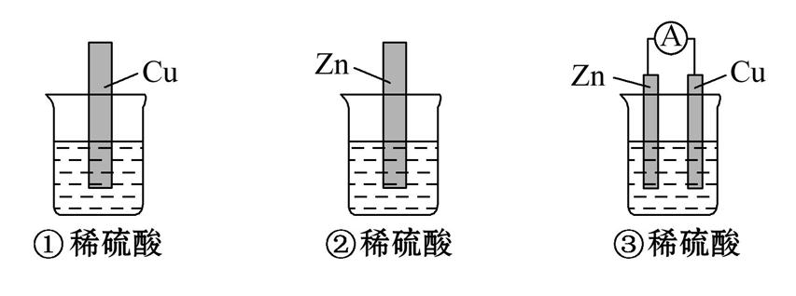
2.化学能直接转化为电能——原电池:
(1)实验探究

Slide 6
装置 | 实验现象 | 实验结论
① | 铜片上_______ | 铜与稀硫酸_______
② | 锌片上_______ | 锌与稀硫酸_____
③ | 铜片上_______, 锌片 _____,电流表指针 _____ | 该装置将_______转 化为_____
无气泡
不反应
有气泡
反应
有气泡
化学能
溶解
电能
偏转

Slide 7
(2)原电池。
①定义:将化学能转变为_____的装置。
②工作原理(以铜-锌-稀硫酸原电池为例):
电能

Slide 8
电极 材料 | 电极 名称 | 电子 转移 | 电极反应式 | 反应类型
锌 | 负极 | _______ | ______________ | _________
铜 | 正极 | _______ | _______________ | _________
总电极离子反应式 |  |  | __________________
失电子
Zn-2e⁻====Zn²⁺
氧化反应
得电子
2H⁺+2e⁻====H₂↑
还原反应
Zn+2H⁺====Zn²⁺+H₂↑

Slide 9
【自主检测】
1.能源可分为一次能源和二次能源。据此判断,下列叙述正确的是 ( )
A.天然气是二次能源 B.石油是二次能源
C.电能是一次能源 D.水力是一次能源

Slide 10
【解析】选D。天然气、石油是一次能源,电能是二次能源,故A、B、C错误;水力是一次能源,D正确。

Slide 11
2.原电池产生电流的本质原因是 ( )
A.原电池中溶液能电离出自由移动的离子
B.有两根导线将两个活泼性不同的电极连接
C.电极上进行的氧化还原反应的生成物为电子
D.电极上进行的氧化还原反应中会有电子的转移

Slide 12
【解析】选D。原电池工作时,负极发生氧化反应,发生反应的物质失去电子,电子经外电路流向正极,正极发生还原反应,发生反应的物质得到电子,所以在外电路中就形成了由正极流向负极的电流。可见在两电极之间发生电子的转移才是原电池产生电流的本质原因。

Slide 13
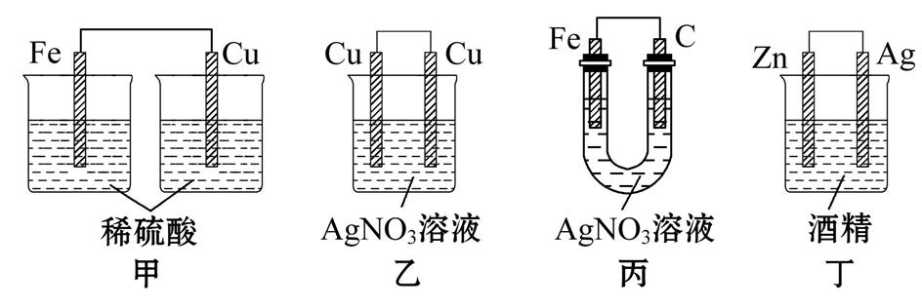
3.下列装置中,能构成原电池的是 ( )
A.只有甲 B.只有乙
C.只有丙 D.除乙均可以

Slide 14
【解析】选C。甲装置不能构成闭合回路,乙装置两极材料相同,丁装置酒精不是电解质溶液,只有丙装置具备原电池的构成条件。

Slide 15
4.某原电池总反应离子方程式为Mg+2H⁺====Mg²⁺+H₂↑,能实现该反应的原电池是 ( )
A.正极为铜,负极为镁,电解质溶液为稀盐酸
B.正极为铜,负极为铁,电解质溶液为稀硫酸
C.正极为石墨,负极为镁,电解质溶液为CuSO₄溶液
D.正极为银,负极为镁,电解质溶液为NaCl溶液

Slide 16
【解析】选A。由总反应知,负极反应为Mg-2e⁻====Mg²⁺,则负极材料为镁,正极材料活泼性小于镁,如铜、银、石墨;正极反应为2H⁺+2e⁻====H₂↑,故电解质溶液为酸溶液,故选A。

Slide 17
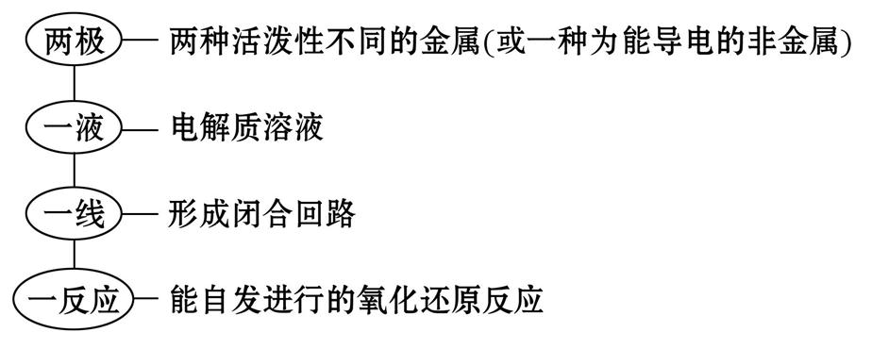
知识点一 原电池的构成条件、工作原理及正负极的判断方法
1.原电池的构成条件——“两极一液一线一反应”:

Slide 18
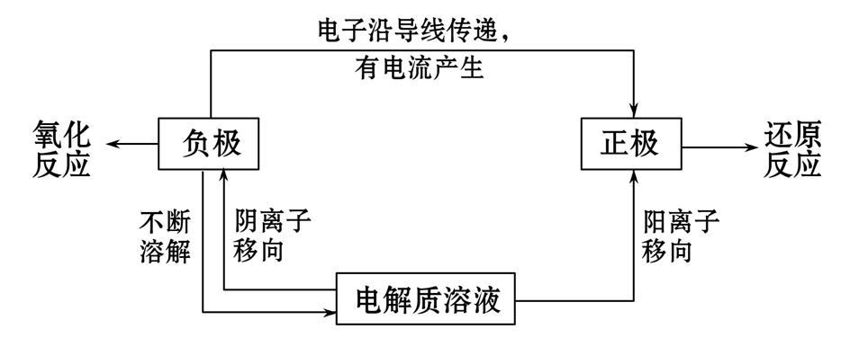
2.原电池工作原理:

Slide 19
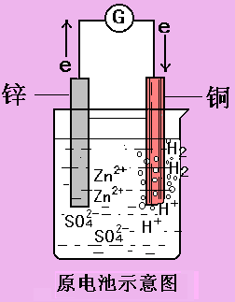
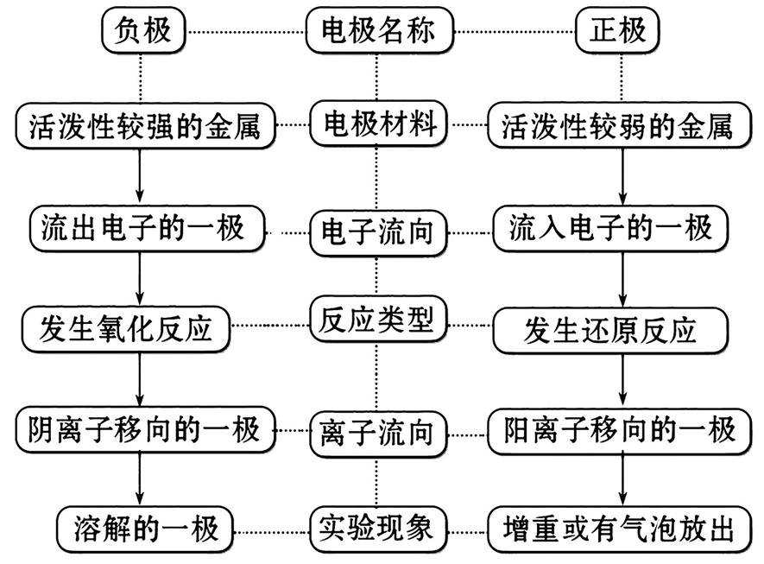
3.原电池正负极的判断方法:
正极
负极

Slide 20
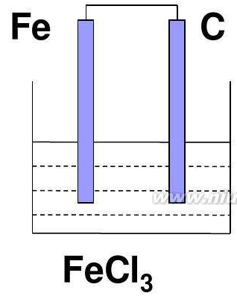
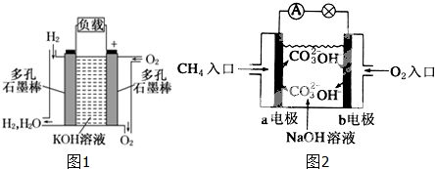
【素养升华】微观探析——有关原电池构成及电极判断的注意事项
(1)构成原电池的两电极材料不一定都是金属,正极材料可以为导电的非金属,例如石墨。两极材料可能参与反应,也可能不参与反应。

Slide 21
(2)两个活泼性不同的金属电极用导线连接,共同插入电解质溶液中不一定构成原电池,必须有一个能自发进行的氧化还原反应。
(3)在判断原电池正负极时,既要考虑金属活泼性的强弱也要考虑电解质溶液性质。如Mg-Al-HCl溶液构成的原电池中,负极为Mg;但是Mg-Al-NaOH溶液构成的原电池中,负极为Al,正极为Mg。

Slide 22
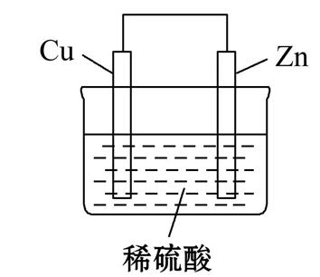
【典题通关】
【典例】(2018·淄博高一检测)如图是Zn和Cu形成的原电池,某实验兴趣小组做完实验后,记录如下,其中描述合理的是 ( )
实验后的记录:
①Zn为正极,Cu为负极。
②H⁺向负极移动。
③电子流动方向:从Zn经外电路流向Cu。
④Cu极上有H₂产生。
⑤Zn极上发生氧化反应。
【延伸探究】
(1)该电池中电流的方向,是从________电极(填材料名称,下同)经外电路流向________电极。
⑥正极的电极反应式为Zn-2e⁻====Zn²⁺
A.①②③ B.③④⑤
C.④⑤⑥ D.②③④
(2)该电池中,每有1 mol电子流过导线,负极减少__g,正极产生__mol H₂。

Slide 23
计算题：课时作业98页
6.将两极质量相同的铜棒和锌棒,用导线相连接后插入CuSO₄溶液中,经过一段时间后,取出洗净后干燥并称重,两棒质量相差6.45 g,导线中通过的电子的物质的量为
A.0.1 mol B.0.2 mol
C.0.3 mol D.0.4 mol

Slide 24
知识点二 原电池原理的应用
1.加快氧化还原反应的速率:
原理 | 原电池中,氧化反应和还原反应分别在两极进行,使溶液中离子运动时相互的干扰减小,使反应速率增大
实例 | 实验室用固定质量的Zn和过量的稀硫酸反应制取氢气，可以加快制取速率的是？画图显示。 1用纯锌 2用含有铜等杂质的粗锌 3往稀硫酸中滴入几滴硫酸铜溶液

Slide 25
2.比较金属活泼性强弱:
原理 | 一般原电池中,活泼金属作负极,发生氧化反应,不活泼金属作正极,发生还原反应
实例 | 有两种金属A和B,用导线连接后插入稀硫酸中,观察到A极溶解,B极上有气泡产生,由原电池原理可知,金属活动性A>B

Slide 26
【P28 过关训练】
1.(2018·湛江高一检测)根据下列事实:
①A+B²⁺=A²⁺+B;②D+2H₂O====D(OH)₂+H₂↑;
③以B、E为电极与E的盐溶液组成原电池,电极反应为
E²⁺+2e⁻====E,B-2e⁻====B²⁺。
由此可知A²⁺、B²⁺、D²⁺、E²⁺的氧化性强弱关系是( )
A.D²⁺>A²⁺>B²⁺>E²⁺ B.A²⁺>B²⁺>D²⁺>E²⁺
C.D²⁺>E²⁺>A²⁺>B²⁺ D.E²⁺>B²⁺>A²⁺>D²⁺

Slide 27
3.设计原电池:
(1)依据:已知一个氧化还原反应,首先分析找出氧化剂、还原剂,一般还原剂为负极材料(或在负极上被氧化),氧化剂为电解质溶液中的阳离子(或在正极上被还原)。

Slide 28
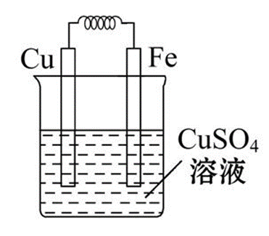
(2)步骤:以Fe+CuSO₄=FeSO₄+Cu为例。
步骤 | 实例
将反应拆分 为电极反应 | 负极反应 | Fe-2e⁻====Fe²⁺
 | 正极反应 | Cu²⁺+2e⁻====Cu
选择电极 材料 | 负极:较活泼金属,一般为发生氧化反应的金属 | Fe
 | 正极:活泼性弱于负极材料的金属或石墨 | Cu或C
选择电解质 | 一般为与负极反应的电解质 | CuSO₄溶液
画出装置图

Slide 29
设计原电池
Fe+2FeCl₃=3FeCl₂
Cu+2FeCl₃=CuCl₂+2FeCl₂
2H₂+O₂=2H₂O
步骤 | 实例
将反应拆分 为电极反应 | 负极反应
 | 正极反应
选择电极 材料 | 负极:较活泼金属,一般为发生氧化反应的金属
 | 正极:活泼性弱于负极材料的金属或石墨
选择电解质 | 一般为与负极反应的电解质
画出装置图

Slide 30
【补偿训练】
1.①②③④四种金属片两两相连浸入稀硫酸中都可组成原电池。①②相连时,外电路电流从②流向①;①③相连时,③为正极;②④相连时,②上有气泡逸出;③④相连时,③的质量减少。据此判断这四种金属活动性由大到小的顺序是 ( )
B
A.①③②④ B.①③④②
C.③④②① D.③①②④

Slide 31
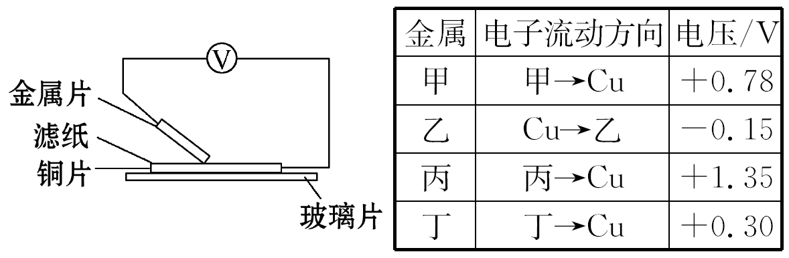
2.将洁净的金属片甲、乙、丙、丁分别放置在浸有某种盐溶液的滤纸上面并压紧(如图所示)。在每次实验时,记录电压表指针的移动方向和电压表的读数如表(已知两电极的金属活泼性相差越大,电压表的读数越大)。
B
依据记录数据判断,下列结论中正确的是 ( )
A.金属乙能从硫酸铜溶液中置换出铜
B.甲、乙形成合金时,将该合金露置在空气中,甲先被腐蚀
C.在四种金属中乙的还原性最强
D.甲、丁若形成原电池时,甲为正极

